Slide 1

Rendering Tips
Pixar Animation Studios

Slide 2



Pixar Animation Studio
http://www.pixar.com/
世界上最好的动画工作室
出产影片：
  海底总动员
  汽车总动员
  ……

Slide 3



Pixar Animation Studio
对于电影渲染什么最重要
  Light
  Shadow

Slide 4


Pixar Animation Studio
对于电影渲染什么最难
  Water
  Fur

Slide 5

Real-Time
Rendering

Slide 6
Real-time Rendering
What is real-time rendering
  At least 6 fps
Principles for realtime rendering
  Performance is very important!!
  Real-Time is soft.
  Increasing the level of realism if possible.

Slide 7
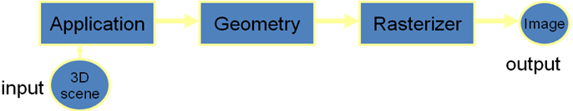
Graphic rendering pipeline
OnPaint()
{
  ……
  BeginScene()
  …
  EndScene()
}

Slide 8
Input: 3D scene
What is scene
  One Camera
  Geometry (triangles, lines, points, and more)
  Light sources
  Material properties of geometry
  Textures (images to glue onto the geometry)

Slide 9
3 Stages
Application :
  Executed on the CPU
  send rendering primitives (e.g. triangles) to the graphics hardware
Geometry:
  operations on the input data (e.g. triangles)
Rasterizer:
  take output from GEOMETRY and turn into visible pixels on screen

Slide 10
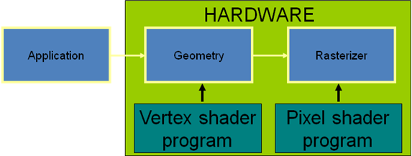
3 Stages
Where should we focus on:

Slide 11
渲染流程
在BeginScene和EndScene中间的应该是什么？
  具体的渲染流程
This is the rendering workflow for a common rendering system
  non Dx or GL

Slide 12
SetupTheCamera(); //坐标系统
ClearBuffer(); //memory初始化清零
SetGlobalLightingAndFog(); //设置全局属性
PotentiallyVisibleObjectList oList = HighLevelVisibilityDetermination(scene); //object预删除
foreach (all objects in oList) //object级遍历
{
if (!object.IsBoundingVolumeVisible()) continue;
TriMesh mesh = object.GetGeometry();
foreach (Triangle tri in mesh) //三角形级遍历
{
ClipSpaceTriangle = TransformAndLighting(tri);
if (ClipSpaceTriangle.IsBackFacing()) continue;
ClippedTriangle = ClipToViewVolume(ClipSpaceTrangle);
if (ClippedTriangle.IsEmpty()) continue;
ClippedTriangle.ProjectToScreenSpace();
foreach (each pixel in Triangle) //象素级遍历
{
if (!ZBufferTest()) continue;
if (!AlphaTest()) continue;
Color = ShaderPixel();
WritePixel(Color, InterpolaterdZ);
}
}
}

Slide 13
流程介绍
这个流程只是从概念上讲解图形管道的数据流
是最简单的流程模型，每一条语句可以代表一个研究方向
涉及到大量的culling技术，对人来说数据量越来越少，但对计算机来说数据量越来越大
在每次屏幕刷新时都要执行一次

Slide 14
流程分析
分为三个阶段
  Object（mesh）
  Triangle
  Pixel
每一阶段对数据流进行判断操作，不满足条件者在本级内进行剔除，不进入下一级的渲染过程
每一级基本上都作同一件事情：可视性判断

Slide 15
对一些重点步骤的说明
建立场景：
  开始渲染前，要对整个场景做有效的设定，包括：camera信息、light信息、fog、Z－buffer
可见性检测：
  剔除不可见物体。在实际当中，一般是判断bounding box或bounding sphere的可见性来实现的 ，包括各种不同的剔除条件

Slide 16
对一些重点步骤的说明
坐标变换：
  一个点的坐标在不同坐标系下有World、Camera、Screen坐标，因此存在2次坐标变换，进行2次不同的投影
光栅化的概念：
  计算应该绘制的三角形上的那些象素，并提供插值参数，比如一个三角形可能有几千个象素点

Slide 17
对一些重点步骤的说明
象素点的处理
  在计算机硬件中处理，但软件可以控制处理算法
  进行color、alpha混合，z－test，stencil－test
  需要深刻了解硬件知识

Slide 18
渲染效果的好坏评定
根据不同的用途评定标准不一样
  1 和应用程序交互速度
  2 Mesh的精细程度
  3 对光照的处理（实际效果）
CAD评定标准： 1 － 2 － 3
Film评定标准： 3 － 2 － 1
Game评定标准： 1 － 3 － 2

Slide 19
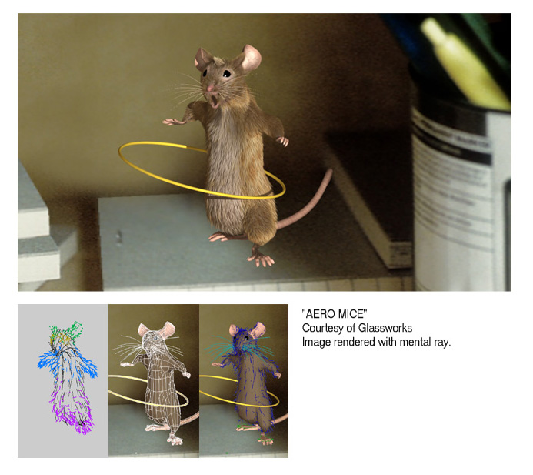
Film渲染效果

Slide 20
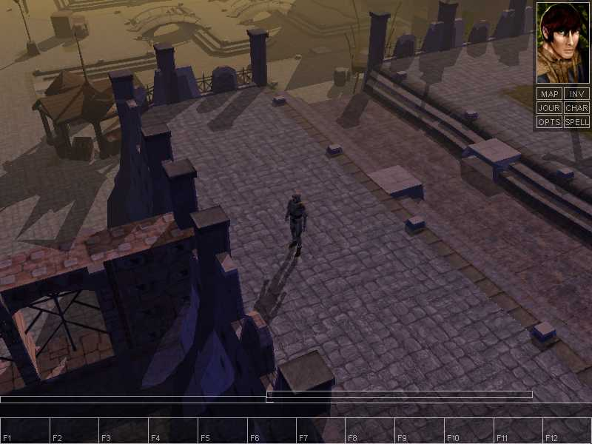
Game渲染效果
Neverwinter Nights

Slide 21
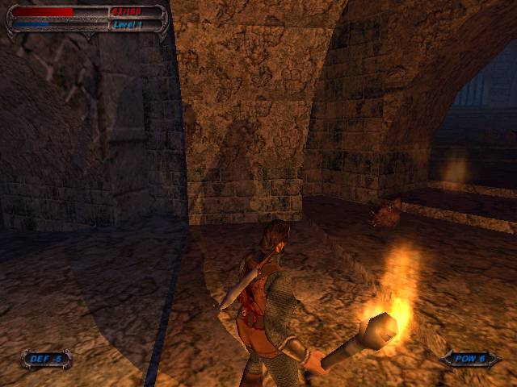
Game渲染效果
Blade of Darkness

Slide 22
实际当中一些特殊的处理效果例子
引入的特效越多，计算量越大，速度越慢

Slide 23

Visual appearance
material:
  ouput = ambient + diffuse + specular

Slide 24
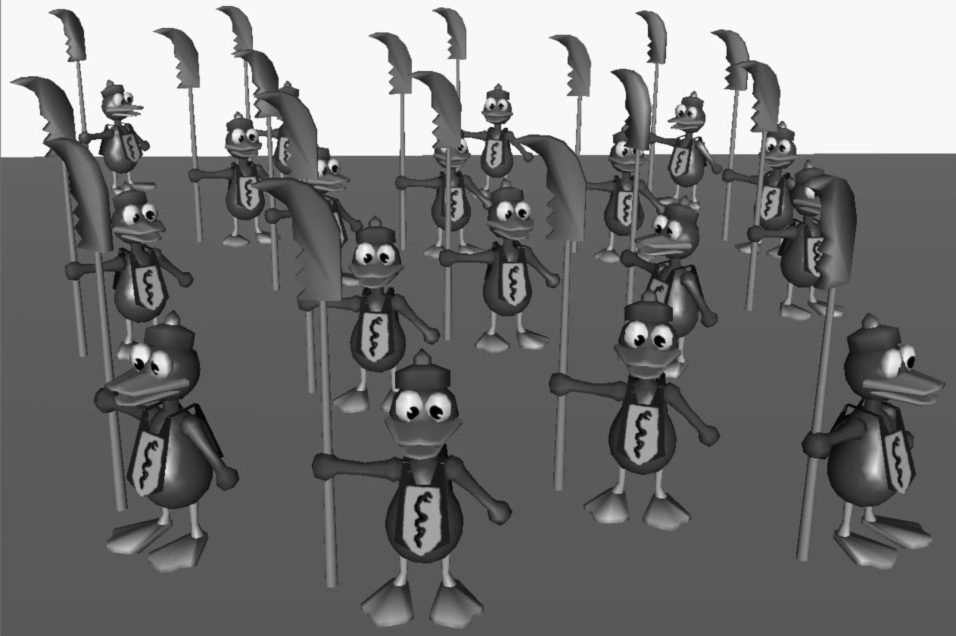
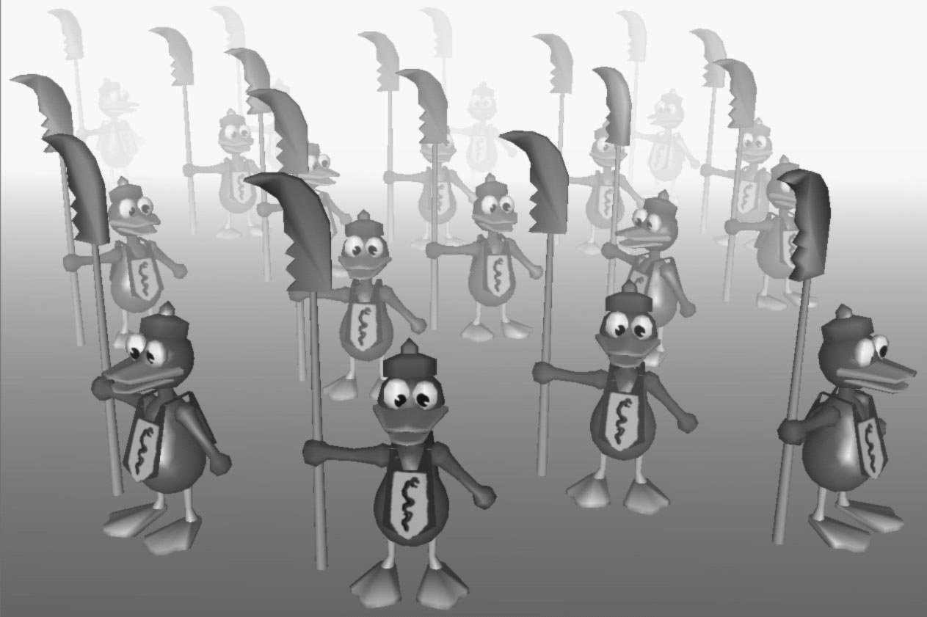
Fog
Why use fog?
  increasing realism

Slide 25

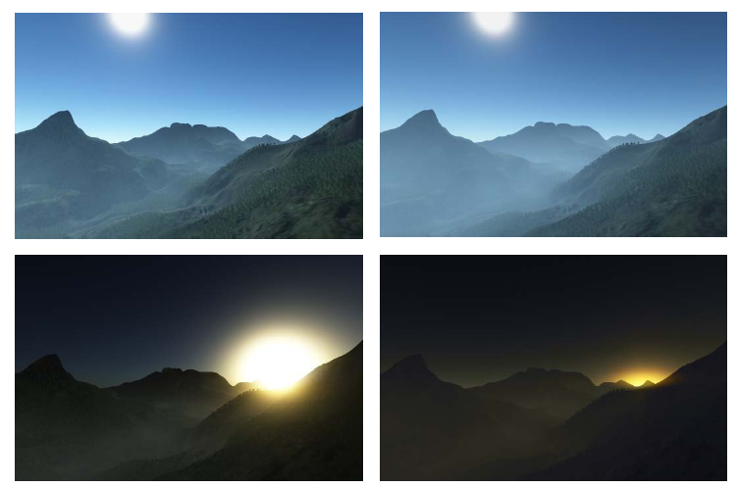
Combining Sky Light and Fog

Slide 26
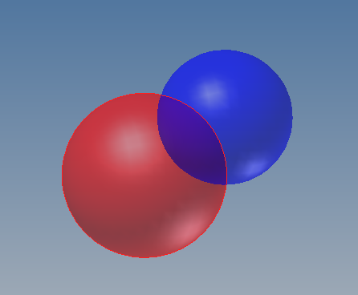
Transparency and blending

Slide 27
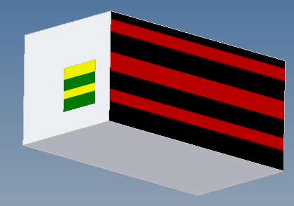
Texture-Color Blending
A red surface with a texture on it using color blending

Slide 28
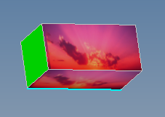
AntiAlias（反锯齿）
为什么要引入反锯齿

Slide 29
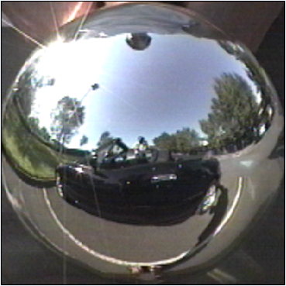
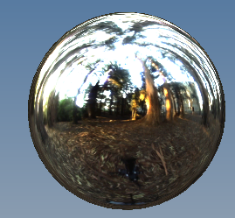
Sphere map texturing
左：textrue file (BMP)
右：a sphere object with texture

Slide 30
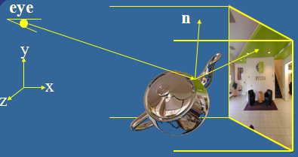
Cube map texturing
原理：

Slide 31
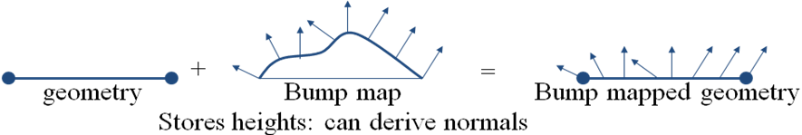

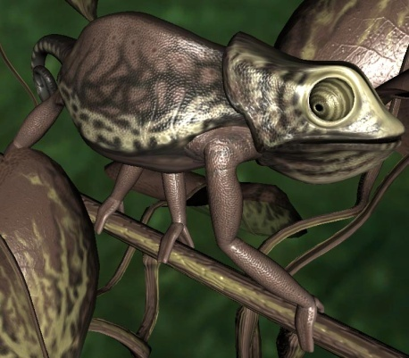
Bump mapping texture

Slide 32
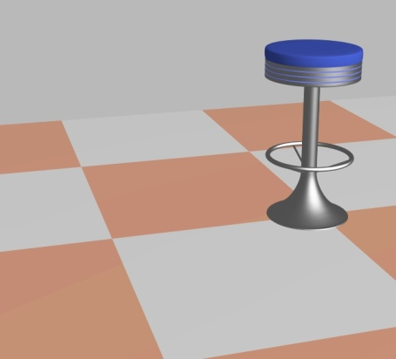
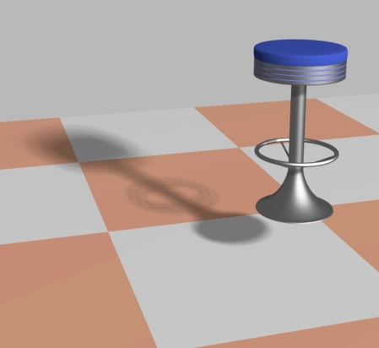
Shadow
为什么使用shadow？
  确定物体方位，增加真实程度。例如：

Slide 33
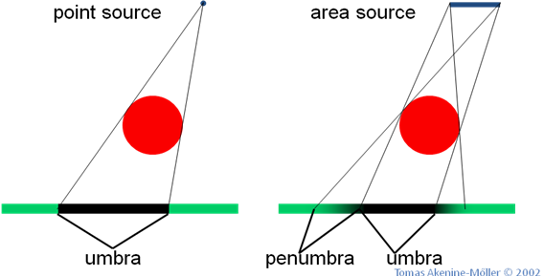
Shadow
Shadow原理：

Slide 34
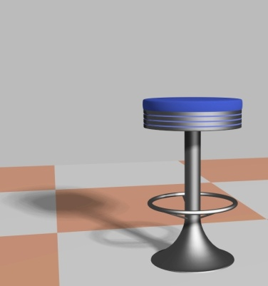

Shadow
Shadow的两种不同方式
  Soft shadow
  Hard shadow

Slide 35
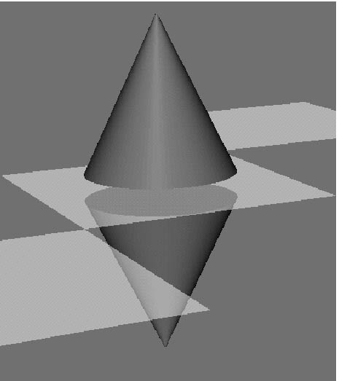
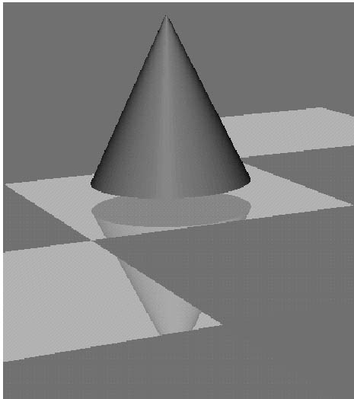
Reflection
Reflection使用不同的技术 （stencil buffer）

Slide 36
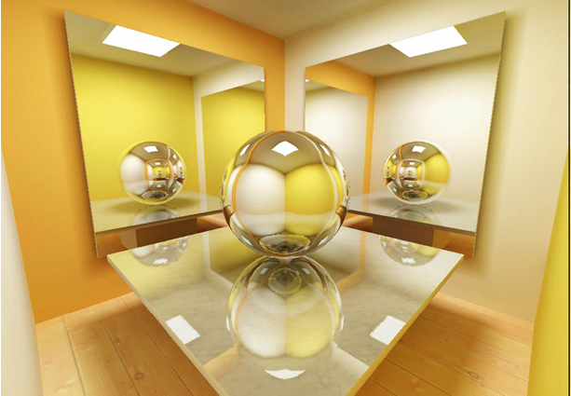
Reflection of reflection
多次反射

Slide 37
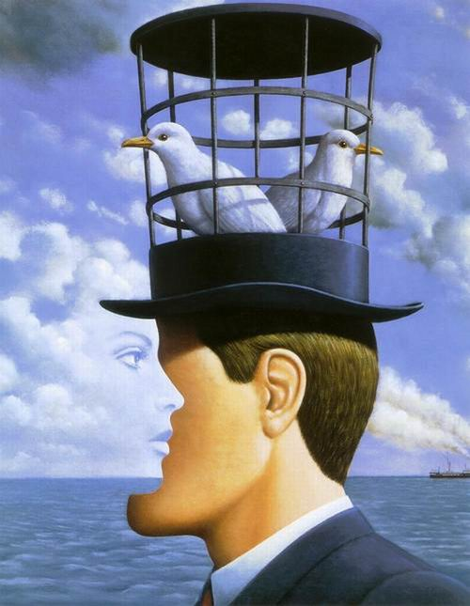
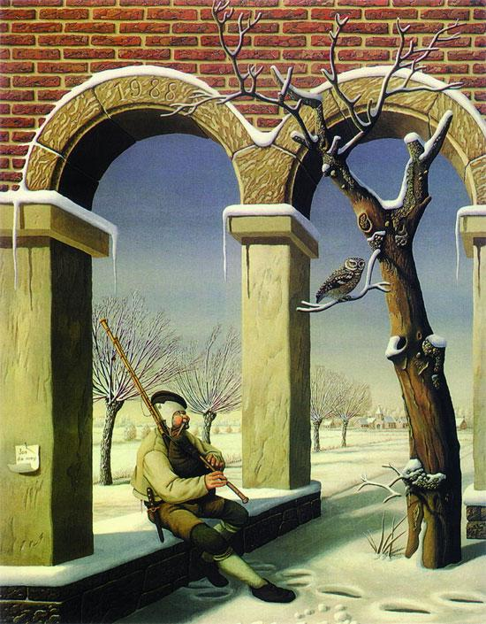
视差图片

Slide 38
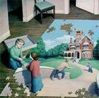
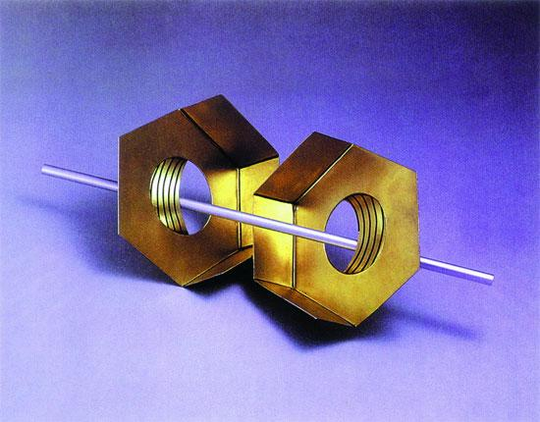
视差图片

Slide 39
总结
实时渲染流程
渲染效果的一些例子

Slide 40
demo
Shadow demos

